Slide 1
Бот для анализа эмоционального состояния
Департамент образования и науки города Москвы ГБОУ «Школа Глория»
Участник:
ученик 10 «А» класса ГБОУ «Школа Глория»
Бердников Артем Валерьевич
Руководители:
педагог ГБОУ «Школа Глория»
Зацепина Маргарита Викторовна
педагог технопарка «РГСУ»
Ковалёв Ягуар Игоревич

Slide 2
Актуальность
В современном мире человек живёт в постоянном напряжении и стрессе. Все большую популярность набирают боты, помогающие пользователям в заботе о себе. Отслеживание и запись состояния за день, а также анализ его изменения, наведёт человека на мысли: “что я сделал сегодня такого, из-за чего мое состояние хуже, чем вчера?” или “чем я занимался, что я чувствую себя лучше, чем на прошлой неделе?”. Таким образом, бот поможет выявлять закономерности вашего хорошего самочувствия и пребывать в нем чаще.

Slide 3
Цель и задачи проекта
Цель:
Создать удобного и простого в использовании Telegram-бота, который будет проводить ежедневные опросы, собирать данные о настроении пользователей и помогать в поддержании эмоционального равновесия.
Задачи:
1. Изучить техническую литературу по теме, выбрать технологии и среду разработки и ознакомиться с основными концепциями создания Telegram-бота, его возможным функционалом, программными решениями.
2. Спроектировать чат-бота для отслеживания эмоционального состояния, в котором пользователь тратил бы наименьшее время из возможного для прохождения опросов.
3. Разработать и протестировать Telegram-бот.

Slide 4

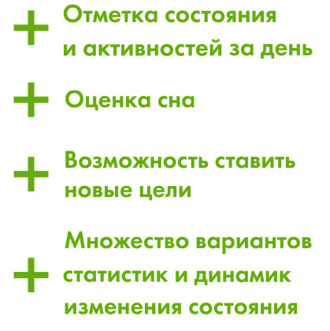
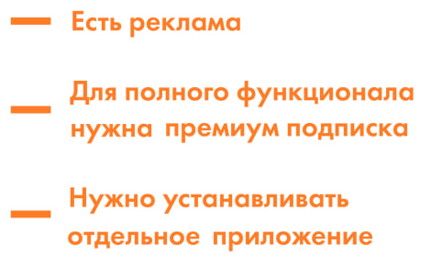
Обзор аналогов

Slide 5
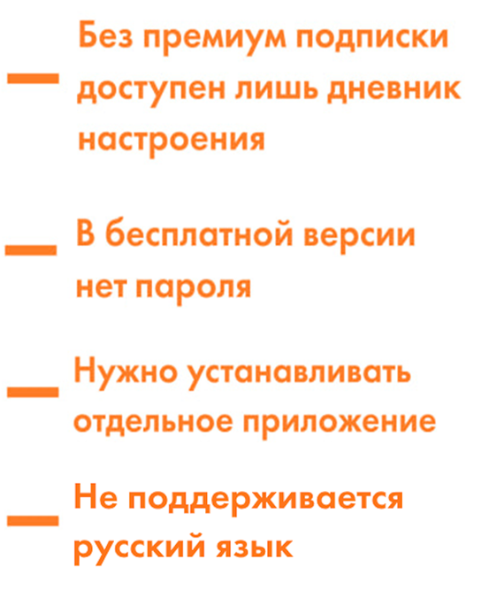

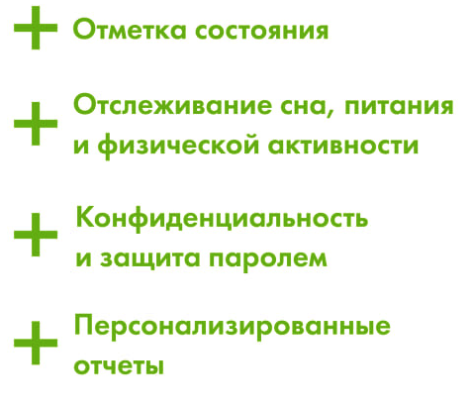
Обзор аналогов

Slide 6
Выбор среды и технологий разработки

Slide 7

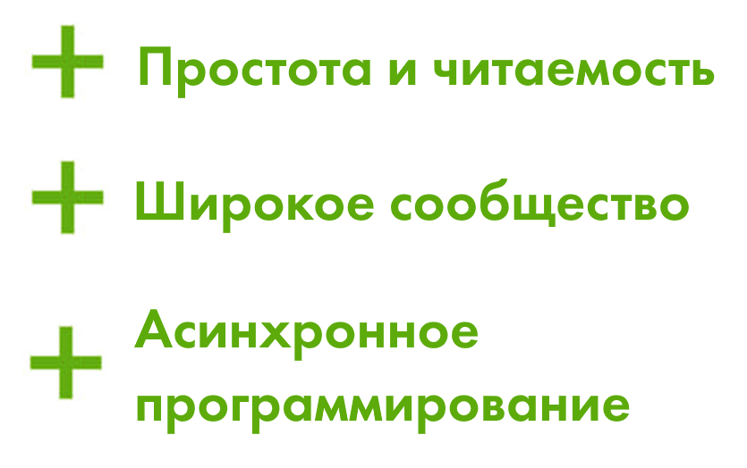
Язык программирования - Python
Рисунок 2 - Python

Slide 8
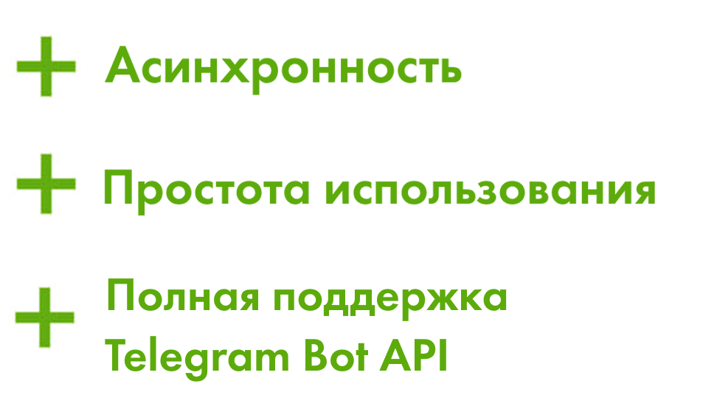

Библиотека для создания Telegram-бота – aiogram
Рисунок 3 - aiogram

Slide 9
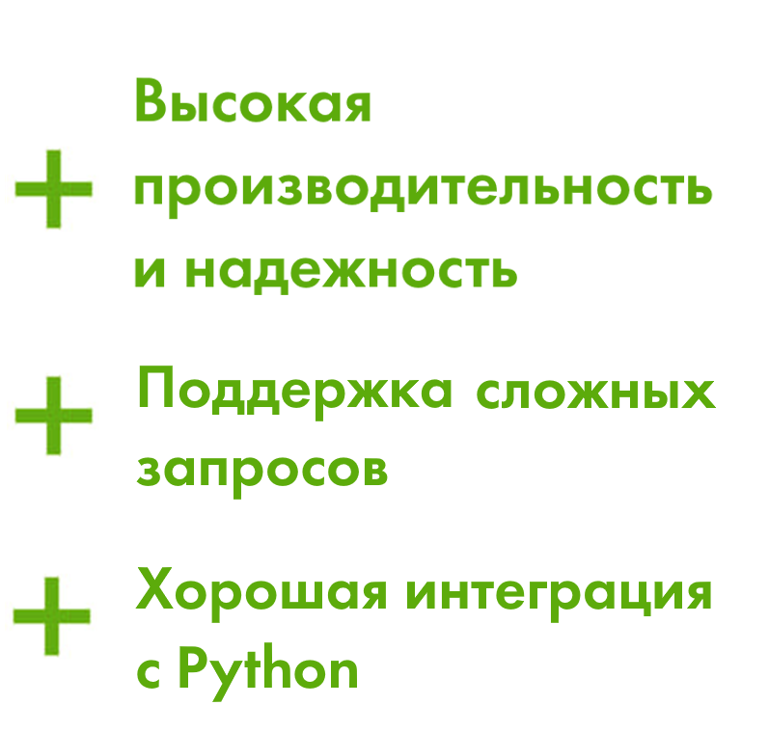

Система управления базой данных – PostgreSQL
Рисунок 4 - PostgreSQL

Slide 10

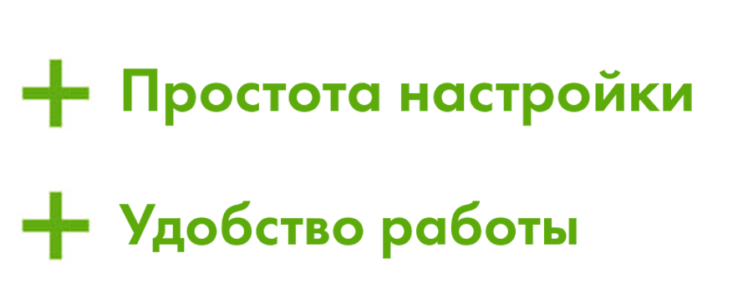
Платформа контейнеризации - Docker
Рисунок 5 - docker

Slide 11
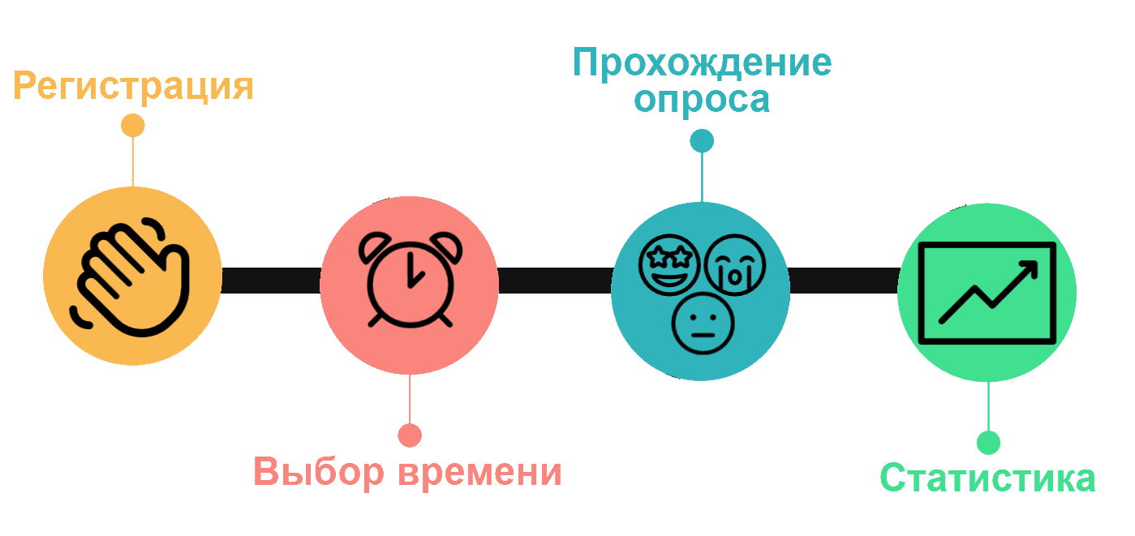
Разработка концепта

Slide 12
Функциональное моделирование

Slide 13
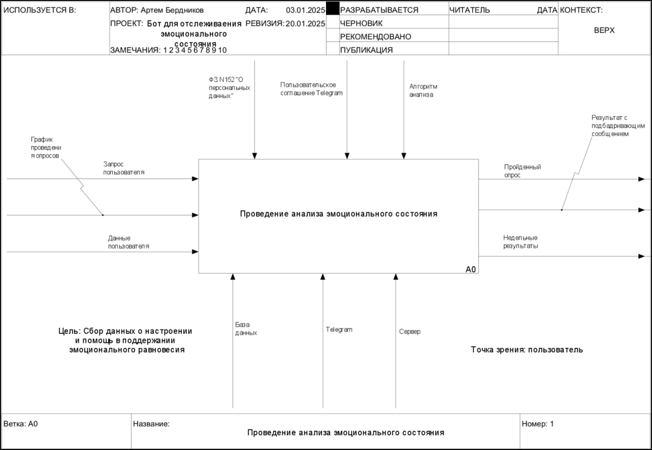
Рис. 6. Контекстная диаграмма «Проведение анализа эмоционального состояния»

Slide 14
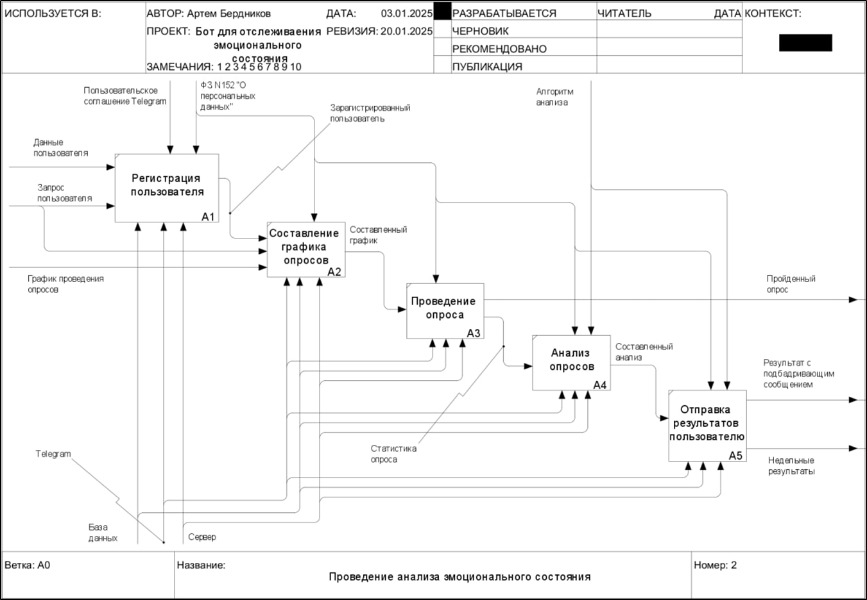
Рис. 7. Декомпозиции процесса «Проведение анализа эмоционального состояния»

Slide 15
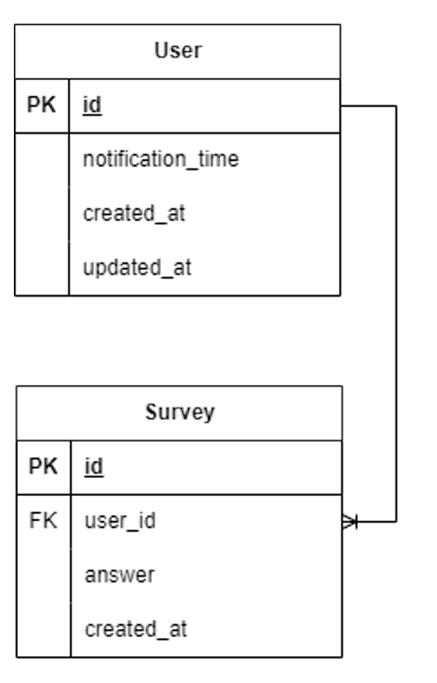
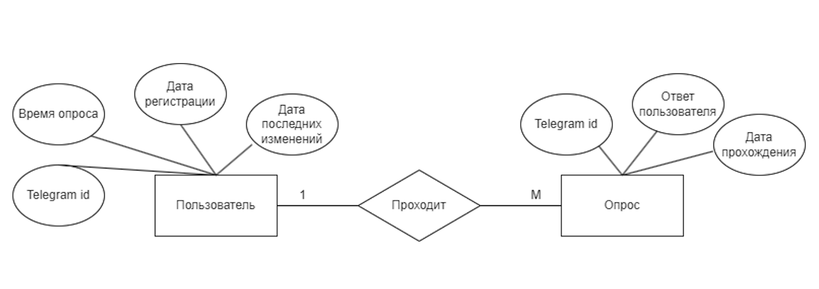
ERD-диаграммы
Рис. 8. Логическая ERD-диаграмма в нотации Чена
Рис. 9. Физическая ERD-диаграмма
в нотации Мартина

Slide 16
Статистика и метрика

Slide 17
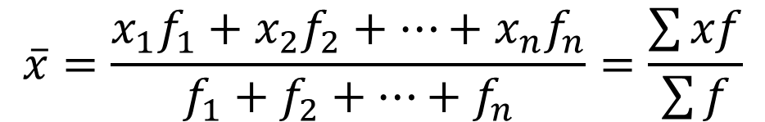
Взвешенное среднее настроение
Среднее взвешенное — это среднее арифметическое значение, в котором учтён вес каждого из слагаемых, для которых рассчитывается это среднее значение. Другими словами, каждому исходному показателю присваивается определённый вес.
$$\overline{x}=\frac{x_{1}f_{1}+x_{2}f_{2}+…+x_{n}f_{n}}{f_{1}+f_{2}+…+f_{n}}=\frac{\sum{xf}}{\sum{f}}$$

Slide 18

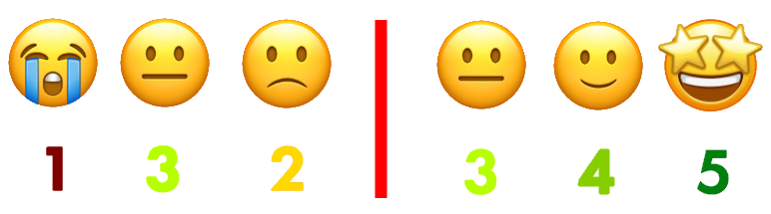
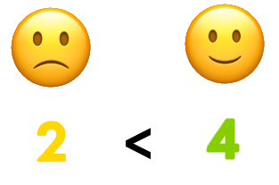
Тренд настроения
Тенденция изменения настроения за неделю: положительная, отрицательная или стабильная.

Slide 19
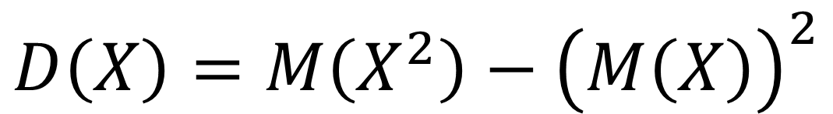
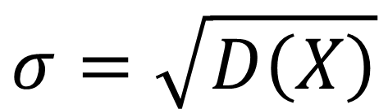
Эмоциональная стабильность
Среднеквадратичное отклонение — характеристика, использующаяся в статистике для измерения степени изменчивости или разброса данных.
$$D\left(X\right)=M\left(X^{2}\right)−{\left(M\left(X\right)\right)}^{2}$$
$$σ=\sqrt{D\left(X\right)}$$

Slide 20
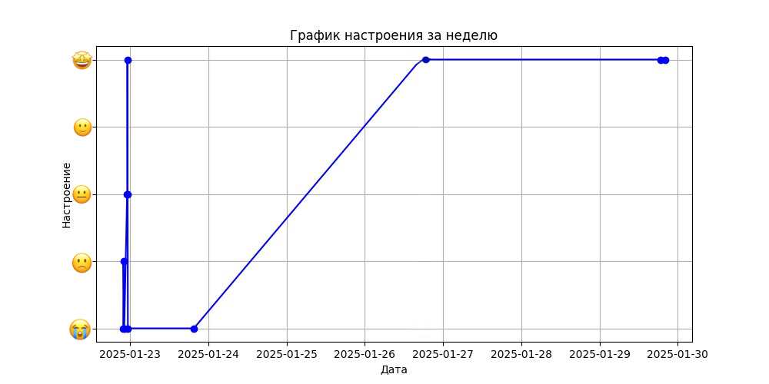
График

Slide 21
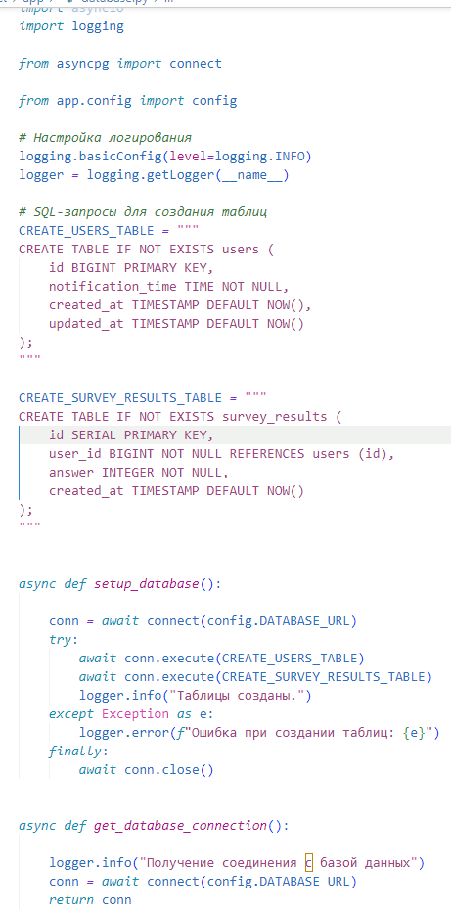
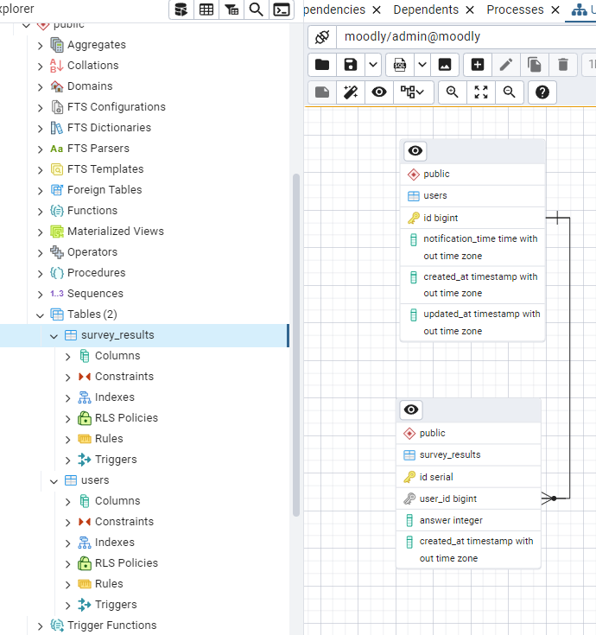
База данных
Рис. 10. Создание, настройка
и подключение базы данных
Рис. 11. pgAdmin

Slide 22
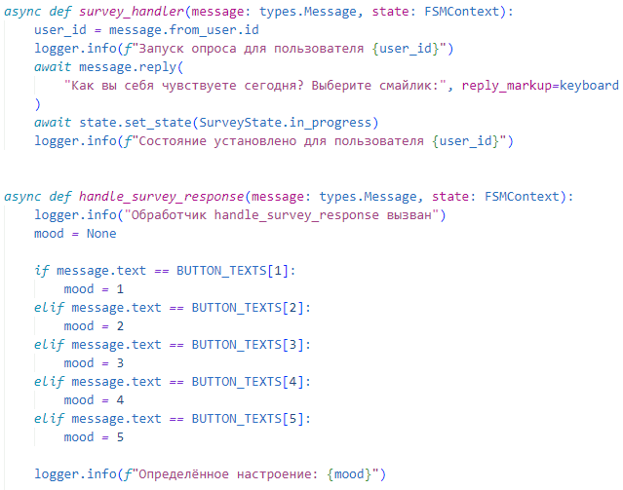
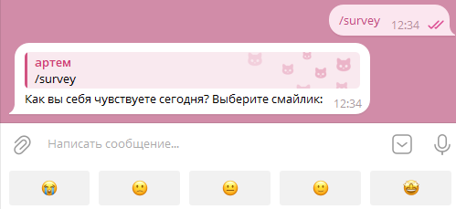
Проведение опроса
Рис. 12. Проведение опроса
Рис. 13. Проведение опроса в чате

Slide 23
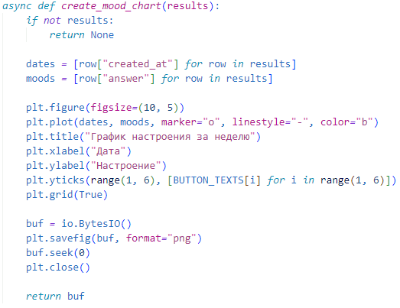
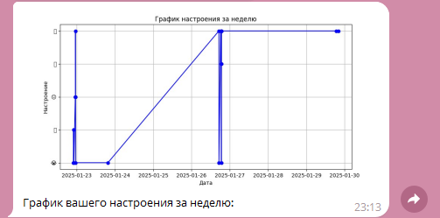
Построение графика
Рис. 14. Построение графика
Рис. 15. График в чате

Slide 24


Тестирование
Рис. 16. QR-код Moodly
Рис. 17. Moodly

Slide 25
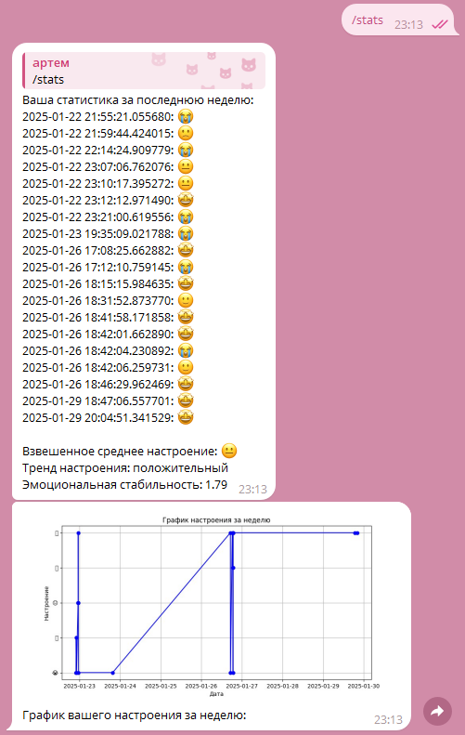
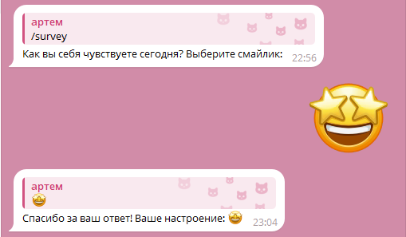
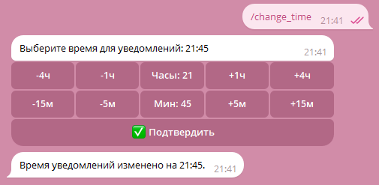
Тестирование
Рис. 18, 19, 20. Демонстрация работы бота

Slide 26
Проблема с часовыми поясами
(>> вставить скрины с демонстрацией)
(>> вставить скрины с решением)

Slide 27
Перспективы развития проекта
Комментарии и заметки как часть прохождения опроса. В недельных результатах нейросеть соберет все комментарии в один текст, «сожмет» его и направит пользователю.
Нейросеть, которая будет общаться с пользователем, поддерживать и давать мотивацию. Появится возможность рассказать о наболевшем или о своих успехах.
Поддержка нескольких языков.
Дополнительный функционал: отслеживание сна, питания, физической активности, установка целей и так далее.

Slide 28
Заключение
Изучена техническая литература по теме и основные концепции создания Telegram-ботов на Python.
Спроектирован чат-бот для отслеживания эмоционального состояния.
Разработан и протестирован сам Telegram-бот.
Цель проекта достигнута, все задачи выполнены

Slide 29
Список литературы
Байкова, К. Д. АНАЛИЗ И РАЗРАБОТКА ФУНКЦИОНАЛЬНОГО TELEGRAM-БОТА / К. Д. Байкова, П. А. Медведева // Молодой исследователь Дона. – 2021. – № 6. – С. 15-20. – ISSN 2500-1779
Какие бывают Телеграм‑боты и для чего они нужны : сайт. – URL: https://practicum.yandex.ru/blog/telegram-boty-kak-rabotayut-i-kak-nastroit/ (дата обращения: 12.01.2025)
Курс "Телеграм-боты на Python и AIOgram" : сайт. – URL: https://stepik.org/120924 (дата обращения: 22.01.2025)
Любанович, Б. Простой Python. Современный стиль программирования. / Б. Любанович. – Санкт-Петербург : Питер, 2016. – 477 с. – ISBN 978-5-496-02088-6.
О персональных данных : Федеральный закон от 27.07.2006 N 152-ФЗ // Собрание законодательства РФ. – 2006. – № 31, ч. 1. – Ст. 3451.

Slide 30
Список литературы
Часовой пояс в ботах для Telegram : сайт. – URL: https://4xpro.ru/profblog/telegram-timezones/ (дата обращения: 02.02.2025)
Шумилина, М. А. РАЗРАБОТКА ЧАТ-БОТА НА ЯЗЫКЕ ПРОГРАММИРОВАНИЯ PYTHON В МЕССЕНДЖЕРЕ «TELEGRAM» / М. А. Шумилина, А. В. Коробко // Научные известия. – 2022. – № 28. – С. 47-54. – ISSN 2413–6492
aiogram : сайт. – URL: https://aiogram.dev/ (дата обращения: 19.12.2024)
BotFather : сайт. – URL: https://telegram.me/BotFather (дата обращения: 22.01.2025)
docker : сайт. – URL: https://docs.docker.com (дата обращения: 20.12.2024)
matplotlib : сайт. – URL: https://matplotlib.org/stable/index.html (дата обращения: 29.01.2025)
Python : сайт. – URL: https://www.python.org/ (дата обращения: 19.12.2024)

